Slide 1

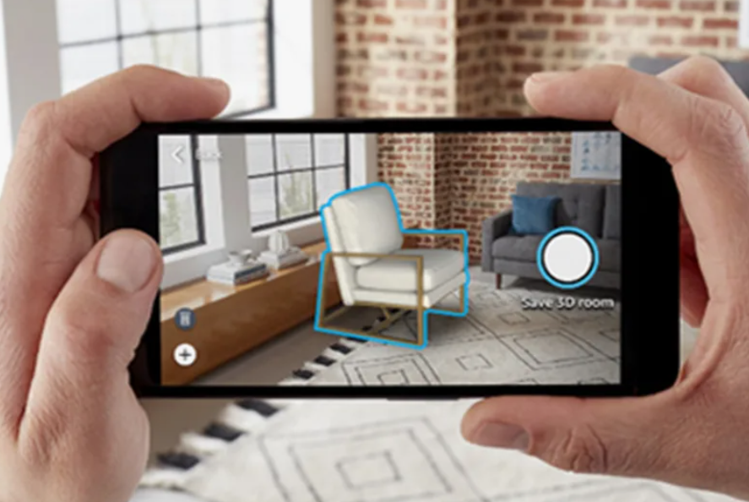
Разработка ПО для обустройства интерьера с использованием технологий дополненной и смешанной реальности

Slide 2
Описание проекта

Slide 3
Преимущества

Slide 4
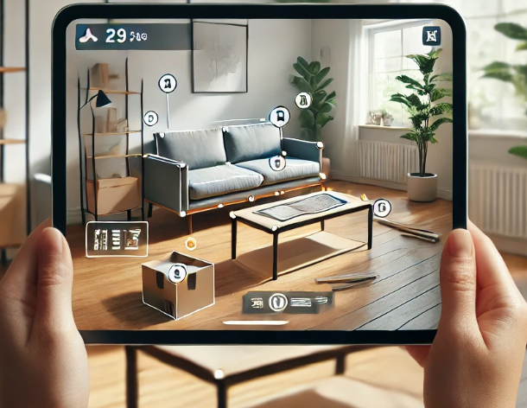
Возможные доработки
Сборка мебели с помощью дополненной реальности:
Выбор мебели Пользователь выбирает нужный предмет мебели в приложении. Например, это может быть стол, шкаф или стеллаж. Приложение также проверяет наличие инструкций для сборки.
Подготовка к сборке Пользователю нужно освободить место в комнате, где будет размещена мебель, и разложить все детали мебели рядом. Камера устройства поможет настроить правильное место для сборки.
Активирование дополненной реальности (AR) Пользователь направляет камеру устройства на нужное место. Приложение накладывает виртуальные инструкции на реальную обстановку, показывая, где размещать каждую деталь.
Пошаговые инструкции с AR-подсказками Приложение отображает виртуальные метки и стрелки прямо на экране, указывая, где закрепить болты, вставить панели и соединить части мебели.
Видеоинструкции и подсказки: На каждом этапе могут появляться видео или анимации, объясняющие сложные шаги.
Сенсорное взаимодействие: Пользователь может кликнуть на виртуальные элементы для дополнительных подсказок.
Виртуальная проверка сборки После завершения каждого шага приложение сравнивает результат с виртуальной моделью, чтобы убедиться, что всё собрано правильно. Если что-то не так, приложение покажет, где находится ошибка и как её исправить.
Финальная проверка и завершение сборки Когда сборка завершена, приложение делает обзор конечного результата, помогая пользователю удостовериться, что все элементы закреплены надёжно. На этом этапе можно получить советы по расстановке мебели.

Slide 5
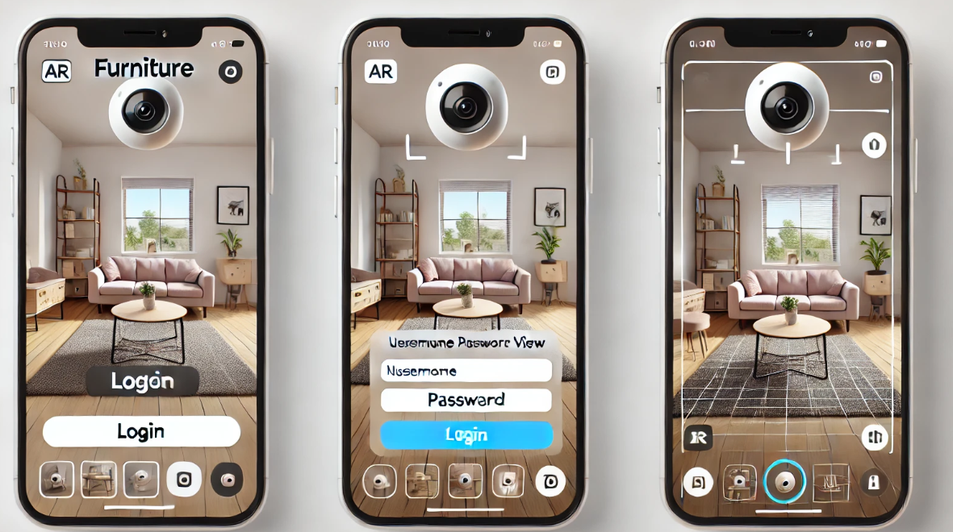
Прототип

